Slide 1
Медіаосвіта та медіаграмотність
як освітні категорії

Slide 2






Видання АУП
Джерело: http://www.aup.com.ua/category/library/

Slide 3
План
І. Медіа, медіаосвіта та медіаграмотність
ІІ. Актуальність медіаосвіти в сучасному світі
ІІІ. Основні завдання медіаосвіти
ІV. Упровадження медіаосвіти в Україні

Slide 4
І. Медіа, медіаосвіта та медіаграмотність
«Все, що нам відомо про наше суспільство і навіть про світ, в якому ми живемо, ми знаємо завдяки мас-медіа».
Ніклас Луман

Slide 5
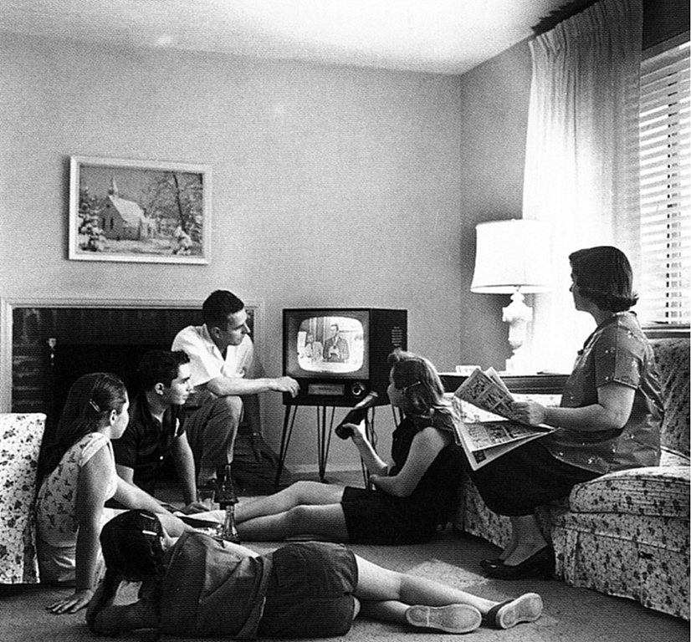
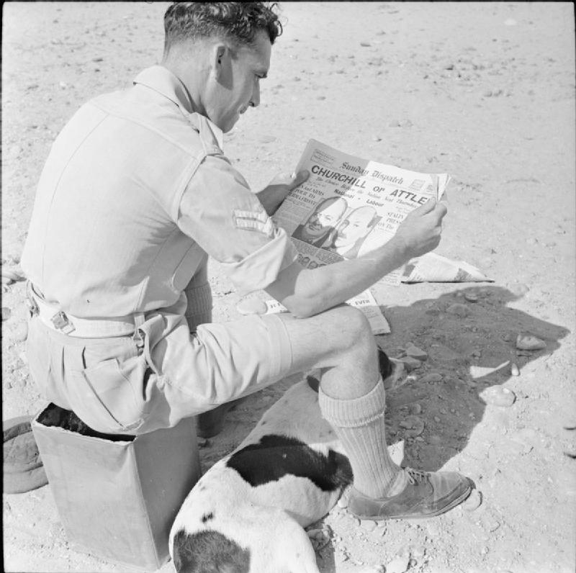
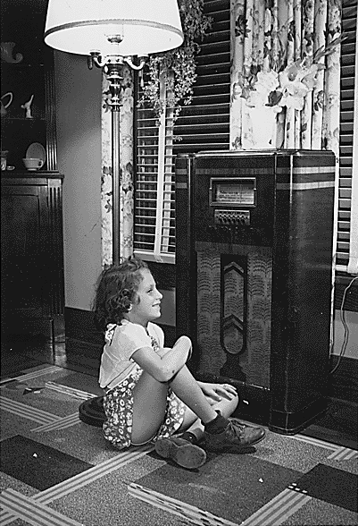
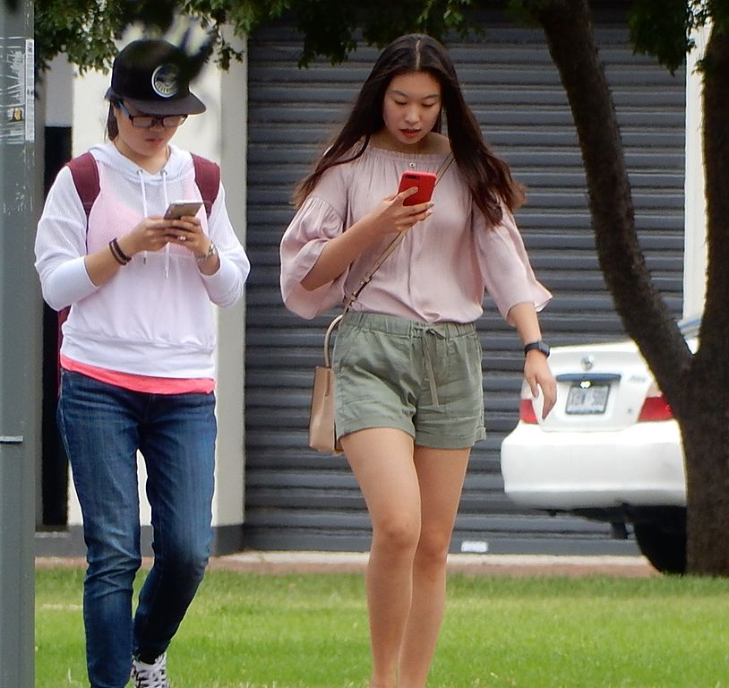
Медіа – середовище, за допомогою якого здійснюється обмін інформацією через друковані видання, періодичну пресу, фото, звукозапис, кінематограф, телебачення, відео, комп’ютерні системи, Інтернет, мобільні телефони, різні типи реклами (біл-борди, надписи та ін.) тощо.
Родина дивиться телевізор (бл. 1958) © Evert F. Baumgardner
Британські сили на Близькому Сході (прибл. 1939-1945) © Trevor J. Hawkins (Sergeant)
Дівчинка слухає радіо (прибл. 1938-1945) © Franklin D. Roosevelt
Ігнорування один одного (2017) © Michael Coghlan

Slide 6
Медіаосвіта – частина освітнього процесу, спрямована на формування в суспільстві медіакультури (медіаграмотності), підготовку особистості до безпечної та ефективної взаємодії із сучасною системою мас-медіа, включаючи як традиційні (друковані видання, радіо, кіно, телебачення), так і новітні (комп’ютерно опосередковане спілкування, інтернет, мобільна телефонія) медіа з урахуванням розвитку інформаційно-комунікаційних технологій.

Slide 7
Медіаграмотність – сукупність знань, навичок та умінь, які дозволяють аналізувати, критично оцінювати й створювати повідомлення різних жанрів і форм для різних типів медіа, а також розуміти й аналізувати складні процеси функціонування медіа у суспільстві, їхній вплив.

Slide 8
Найважливіші галузі медіаосвіти:
1. Авторство, власність і контроль у сфері медіа.
2. Способи досягнення ефекту впливу медіатексту.
3. Репрезентація навколишнього середовища через медіа.
4. Аудиторія медіа.
5. Особливості медіа як каналів передавання інформації.

Slide 9
ІІ. Актуальність медіаосвіти в сучасному світі
«В епоху тероризму та війн ХХІ століття медіаосвіта стає важливою вимогою демократичного суспільства»
Б. Мак-Магон

Slide 10
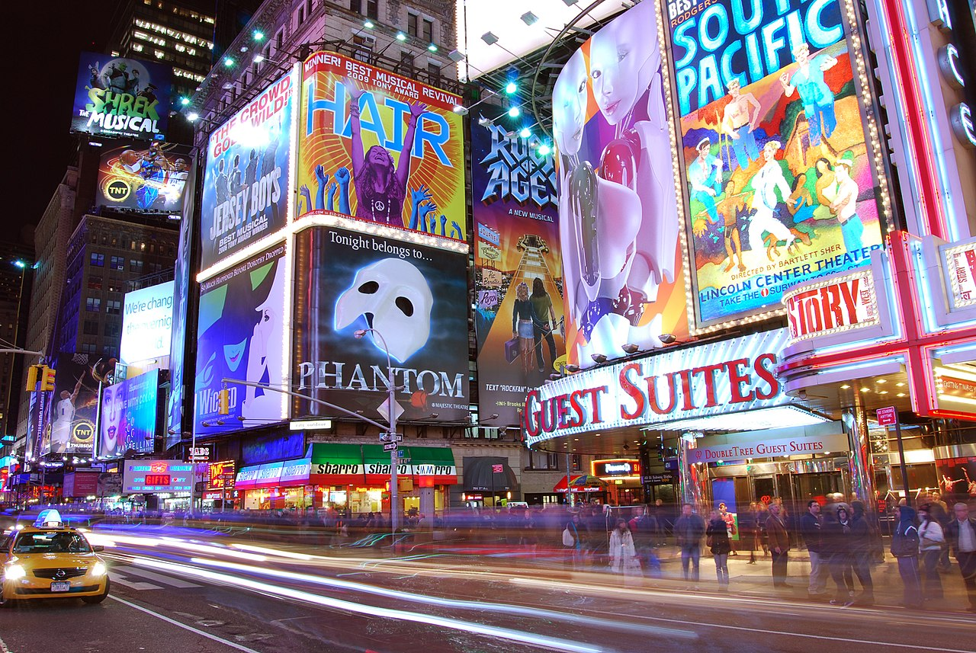
Таймс-Сквер (2009) © Matt H. Wade

Slide 11
Причини актуальності медіаосвіти в сучасному світі:
1. Високий рівень споживання мас-медіа.
2. Ідеологічна важливість медіа та їхній вплив на свідомість аудиторії.
3. Швидке зростання кількості медійної інформації, інтенсивності її розповсюдження.
4. Інтенсивність проникнення медіа в основні демократичні процеси.
5. Зростання значущості візуальної комунікації та інформації в усіх галузях.
6. Необхідність навчання школярів/студентів з орієнтацією на відповідність сучасним вимогам.
7. Національні та міжнародні процеси приватизації інформації, що пришвидшуються.
8. «Пожовтіння» мас-медіа та зниження загального рівня медійної продукції.

Slide 12
ІІІ. Основні завдання медіаосвіти

Slide 13
Медіаосвіта забезпечує:
1) розуміння, як масова комунікація використовується в соціумах;
2) вміння використовувати медіа в комунікації з іншими людьми;
3) вміння аналізувати, критично осмислювати і створювати медіатексти;
4) вміння визначати джерела медіатекстів, їхні політичні, соціальні, комерційні, культурні інтереси;
5) вміння інтерпретувати медіатексти й цінності, що розповсюджують медіа;
6) вміння відбирати відповідні медіа для створення й розповсюдження власних медіатекстів та завоювання зацікавленої в них аудиторії;
7) вміння діставати змогу вільного доступу до медіа як для сприйняття, так і для продукції;
8) вміння використовувати медіапродукти у професійній діяльності, розуміння психолого-педагогічних і методичних аспектів застосування медіа в навчанні й вихованні.

Slide 14
ІV. Упровадження медіаосвіти в Україні

Slide 15

Концепція впровадження медіаосвіти в Україні
Схвалено постановою Президії Національної академії педагогічних наук України
20 травня 2010 року
http://osvita.mediasapiens.ua/mediaprosvita/mediaosvita/kontseptsiya_vprovadzhennya_mediaosviti_v_ukraini/
Джерело: genheration.com

Slide 16

21 квітня 2016 року Президія Національної академії педагогічних наук України схвалила нову редакцію Концепції впровадження медіаосвіти в Україні
http://osvita.mediasapiens.ua/mediaprosvita/mediaosvita/kontseptsiya_vprovadzhennya_mediaosviti_v_ukraini_nova_redaktsiya/
http://osvita.mediasapiens.ua/mediaprosvita/mediaosvita/v_ukraini_onovleno_kontseptsiyu_vprovadzhennya_mediaosviti/
Джерело:
Українська асоціація медіапсихологів та медіапедагогів

Slide 17

2011-2016 роки – всеукраїнський експеримент з впровадження медіаосвіти у навчально-виховний процес у загальноосвітніх закладах України.
2017-2022 роки – другий етап експерименту.
Джерело: Українська асоціація медіапсихологів та медіапедагогів

Slide 18
V. Випереджальні практичні завдання

Slide 19
Джерела
Загірняк М.В., Поясок Т.Б. Медіапедагогіка: навч. посібник. – Харків: «Друкарня Мадрид», 2015. – 232 с.
Медіаграмотність: Підручник для вчителів / Сінді Шейбе, Фейз Рогоу/ Перекл. з англ. С. Дьома; за загал. ред. В. Ф. Іванова, О. В. Волошенюк. — К.: Центр Вільної Преси, Академія Української Преси, 2017. — 319 с.
Медіаосвіта та медіаграмотність: підручник для студентів педагогічних коледжів / Ред.-упор. В. Ф. Іванов, О. В. Волошенюк; За науковою редакцією В. В. Різуна. — Київ: Центр Вільної Преси, 2014. — 431 с.

